Slide 1
CRX
5조 추승보｜김의겸｜이영진｜오동수
상호: 주식회사 시알엑스
대표자: 추승보, 김의겸, 이영진, 오동수
사업자등록: 000-11-222222
통신판매업신고: 2024-대전서구-1005호
Copyright 2024. CRX INC. All rights reserved.
CRX
고객센터
대표전화: 1005-1005

Slide 2
프로젝트 기획 의도
상호: 주식회사 시알엑스
대표자: 추승보, 김의겸, 이영진, 오동수
사업자등록: 000-11-222222
통신판매업신고: 2024-대전서구-1005호
Copyright 2024. CRX INC. All rights reserved.
CRX
고객센터
대표전화: 1005-1005

Slide 3
기획 의도
기차 예매 및 실시간 환승 정보를
제공하여 여행 커뮤니티 활성화,
다양한 지역에 대한 접근성 증대

Slide 4
서비스 개요
상호: 주식회사 시알엑스
대표자: 추승보, 김의겸, 이영진, 오동수
사업자등록: 000-11-222222
통신판매업신고: 2024-대전서구-1005호
Copyright 2024. CRX INC. All rights reserved.
CRX
고객센터
대표전화: 1005-1005

Slide 5
서비스 개요 - 사용자
메인페이지
회원번호/비밀번호
찾기
로그인
비회원
챗봇문의
회원가입
승차권
고객안내
이용안내
여행상품
마이페이지
승차권 예매
공지사항
종합이용안내
지역별 여행상품
장바구니
FAQ
예매관리
승차권이용안내
관광 열차
예매관리
고객센터
결제
정차역이용안내
개인정보 수정
유실물 안내
지연배상신청
회원탈퇴
안내사항
Q&A

Slide 6
서비스 개요 - 관리자
메인페이지
로그인
승차권
고객안내
이용안내
여행상품
관리자 권한
결제 관리
공지사항
등록/수정
서비스 예약
관광열차 등록
직원 등록
유실물 등록
직원등급 관리
Q&A 답변관리

Slide 7
요구사항 정의
상호: 주식회사 시알엑스
대표자: 추승보, 김의겸, 이영진, 오동수
사업자등록: 000-11-222222
통신판매업신고: 2024-대전서구-1005호
Copyright 2024. CRX INC. All rights reserved.
CRX
고객센터
대표전화: 1005-1005

Slide 8
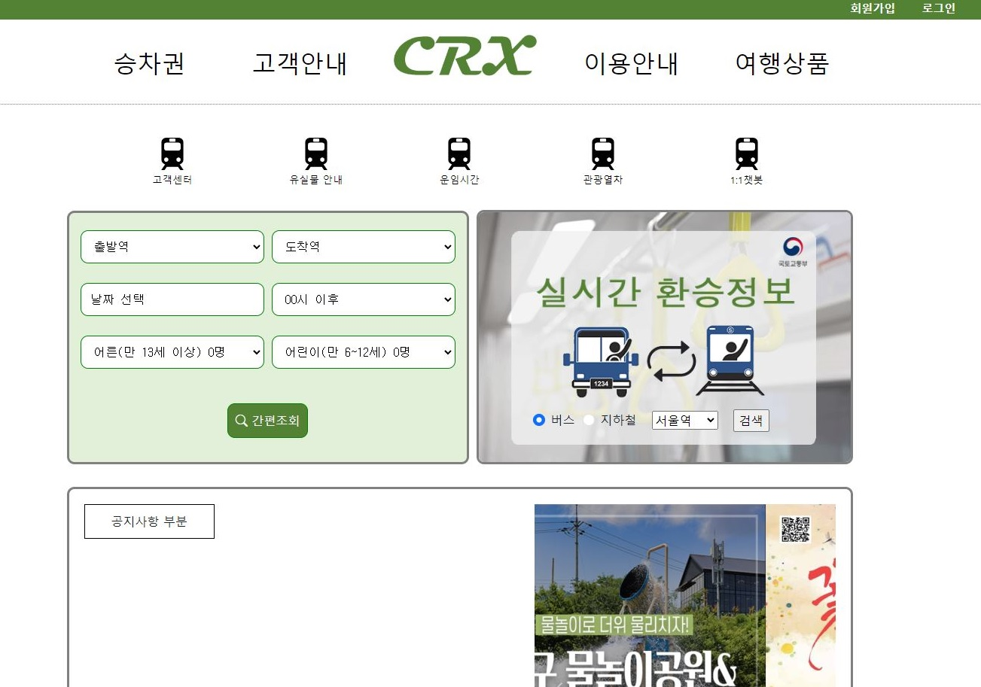
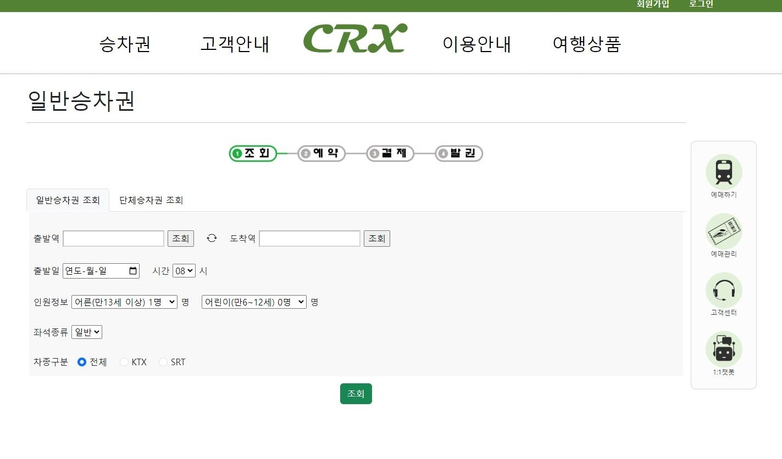
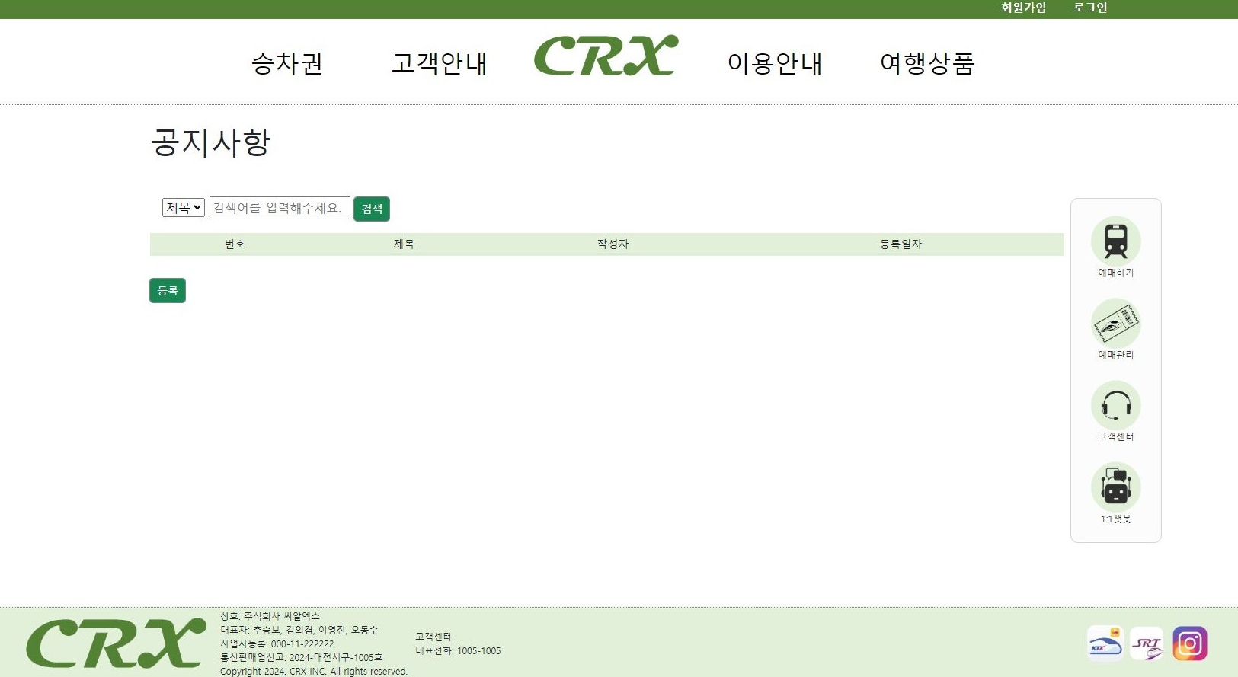
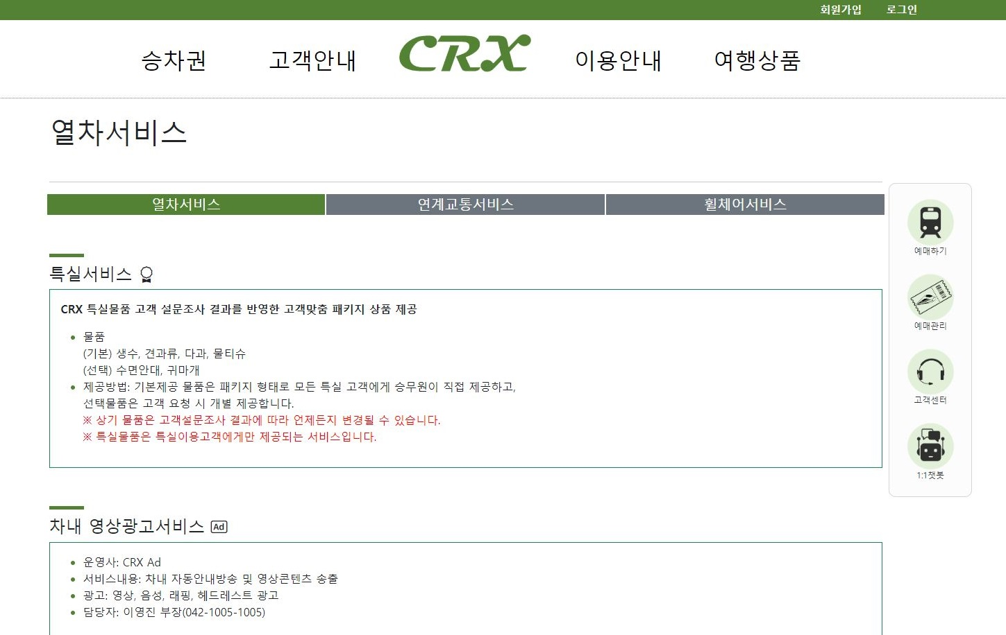
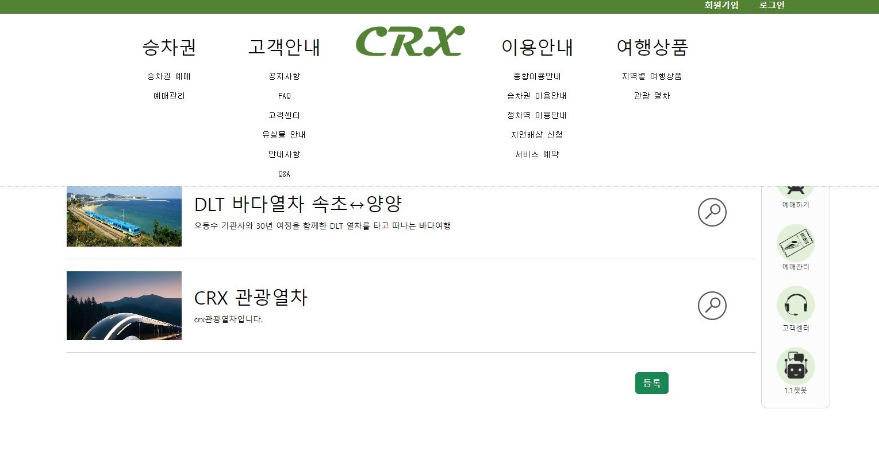
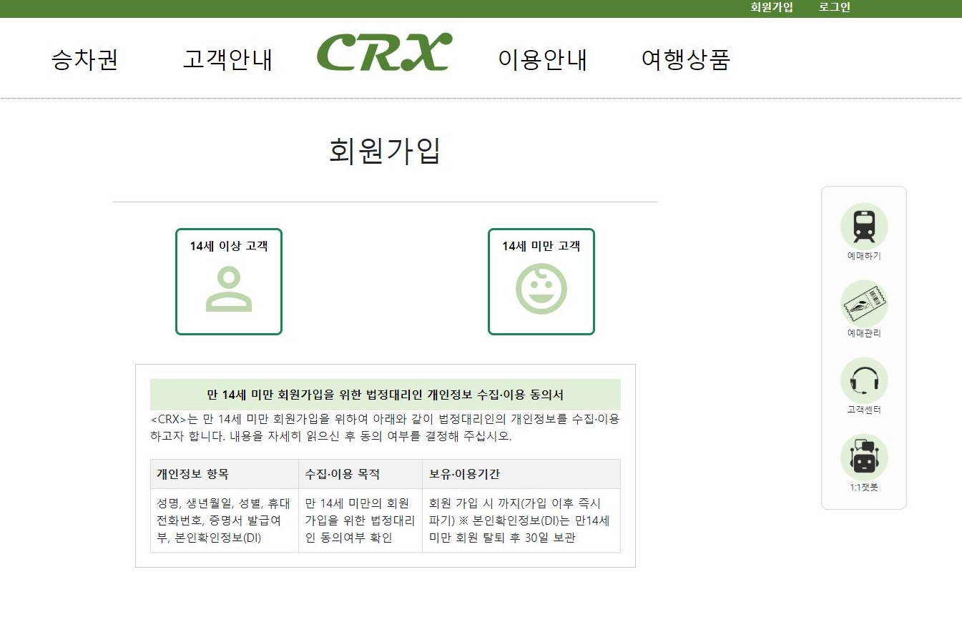
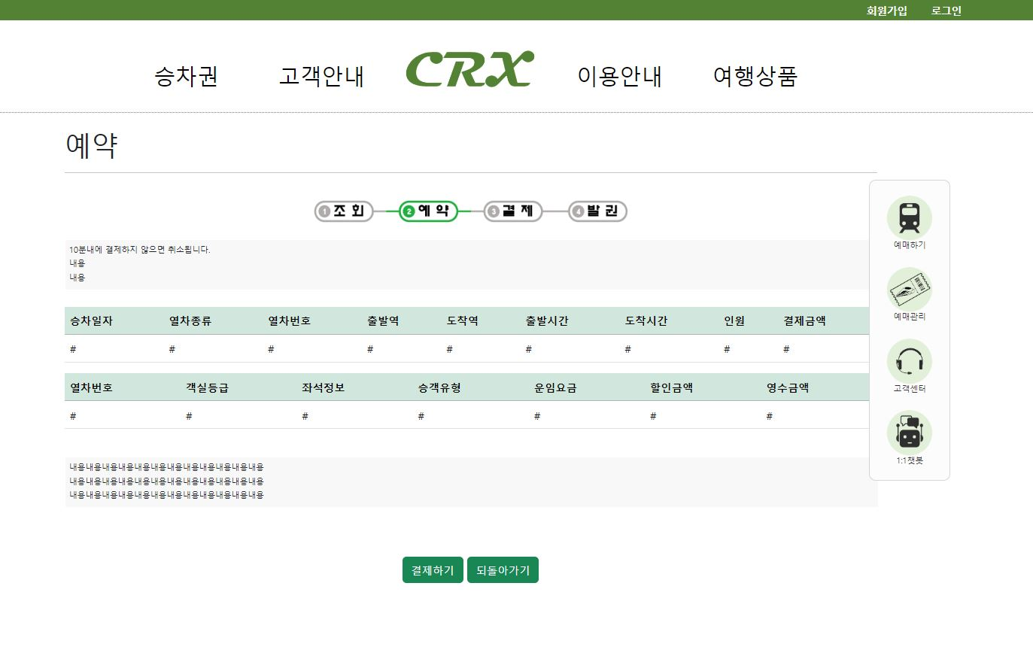
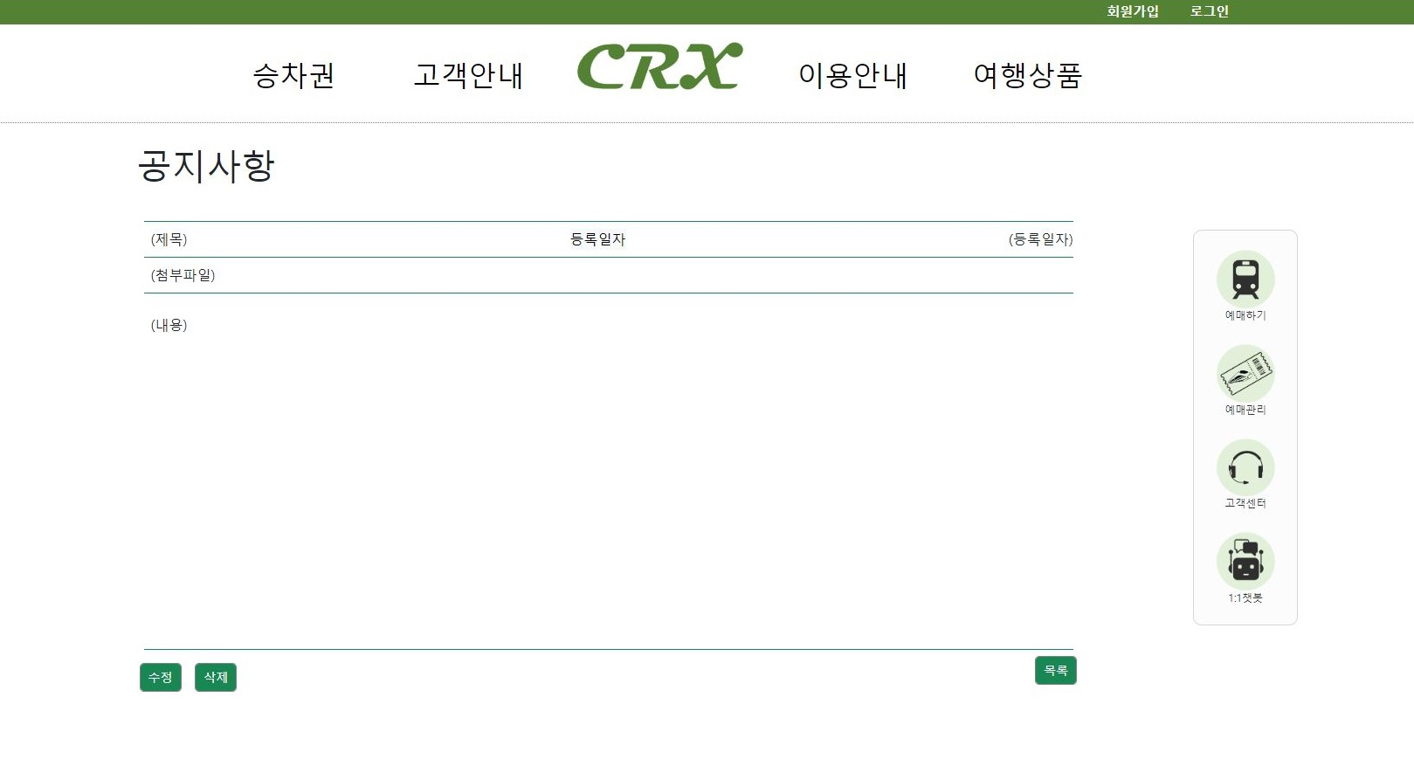
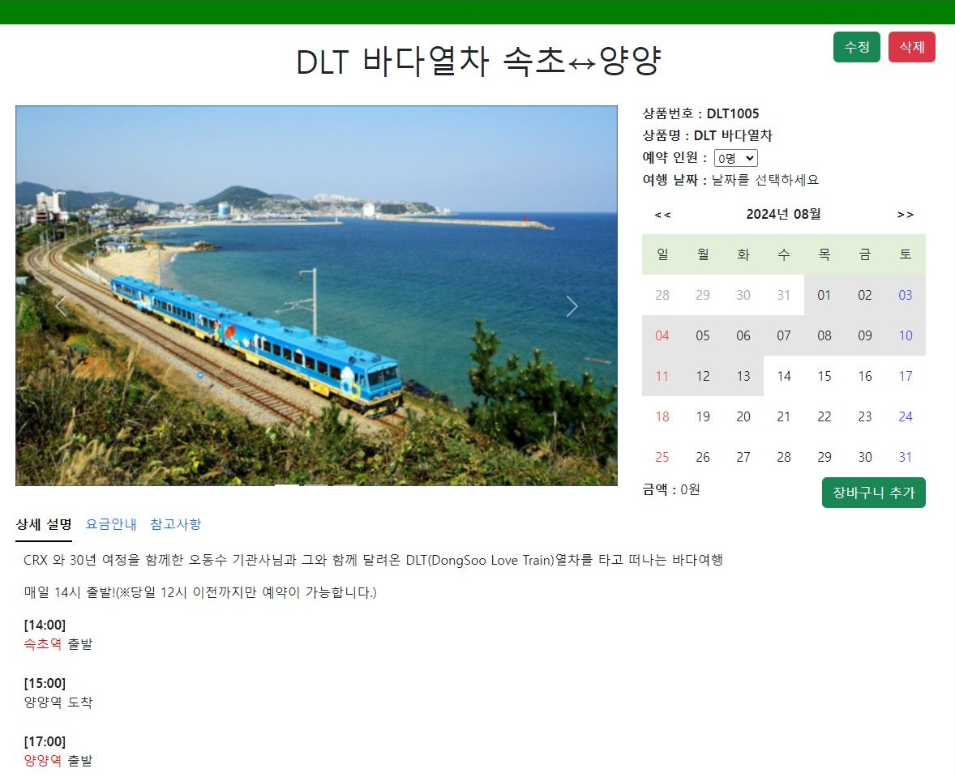
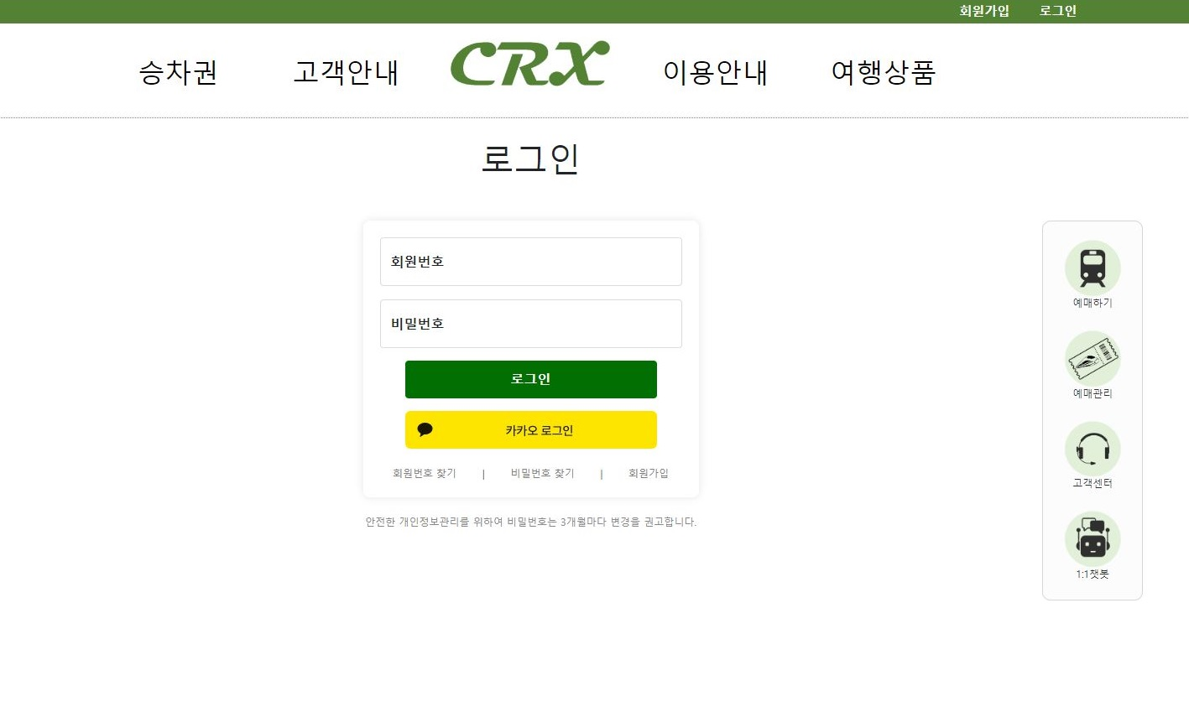
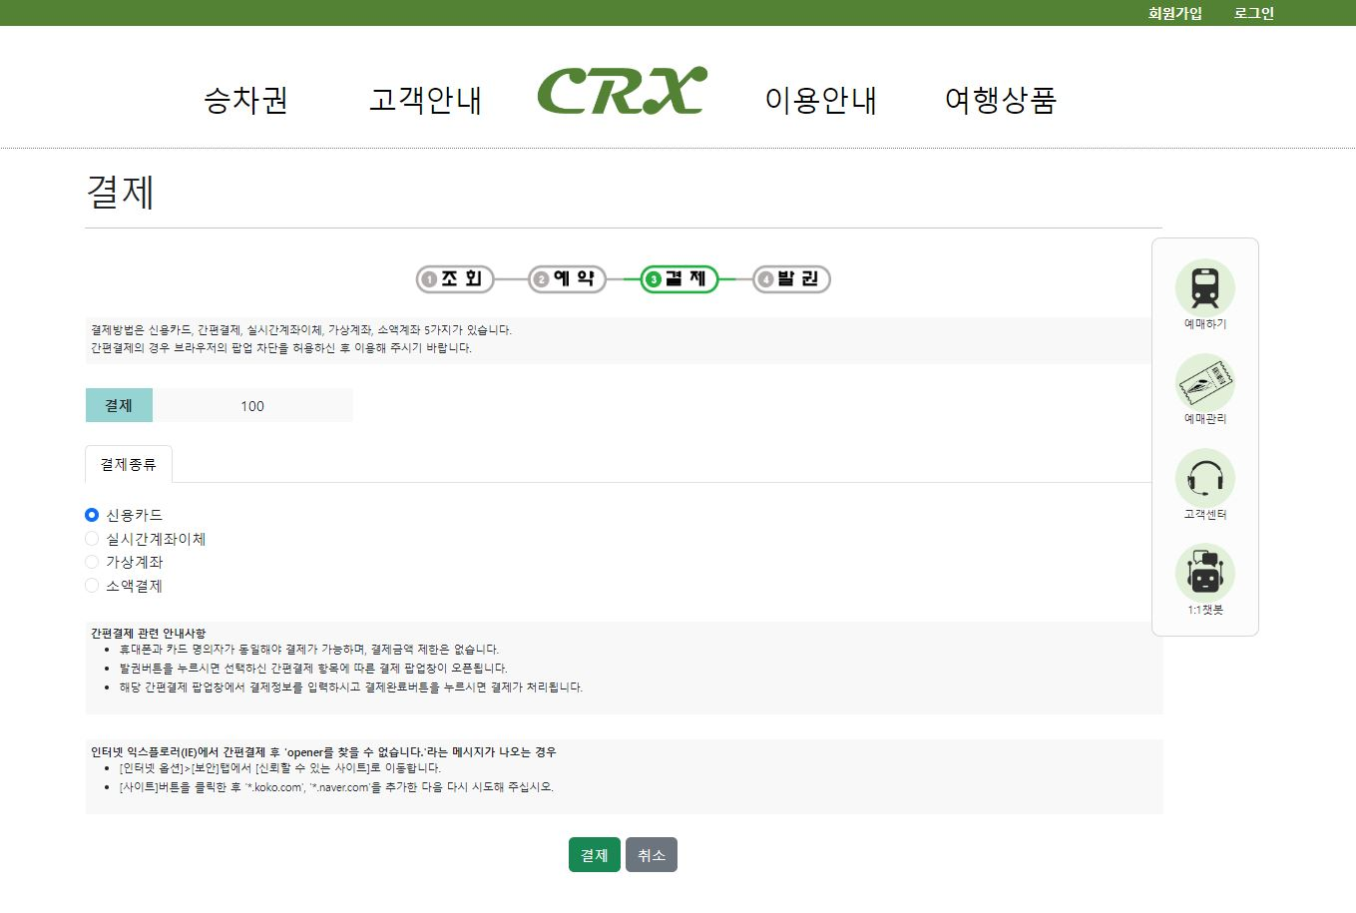
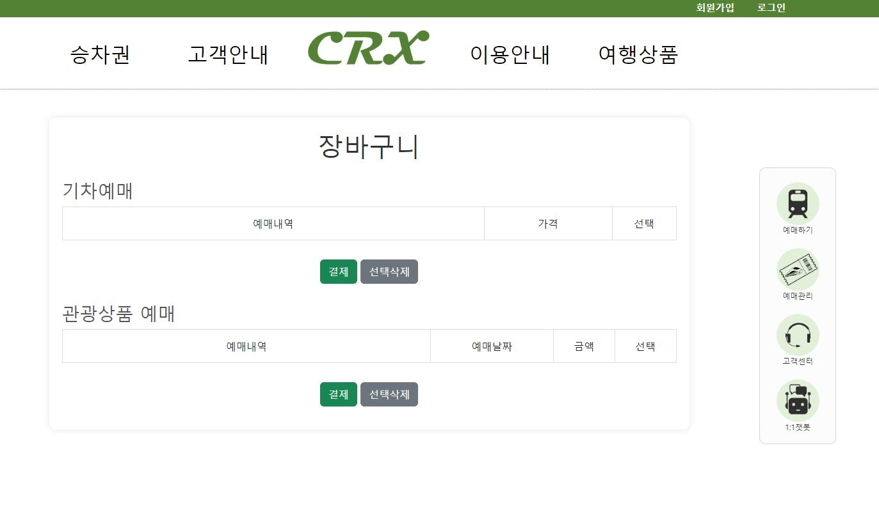
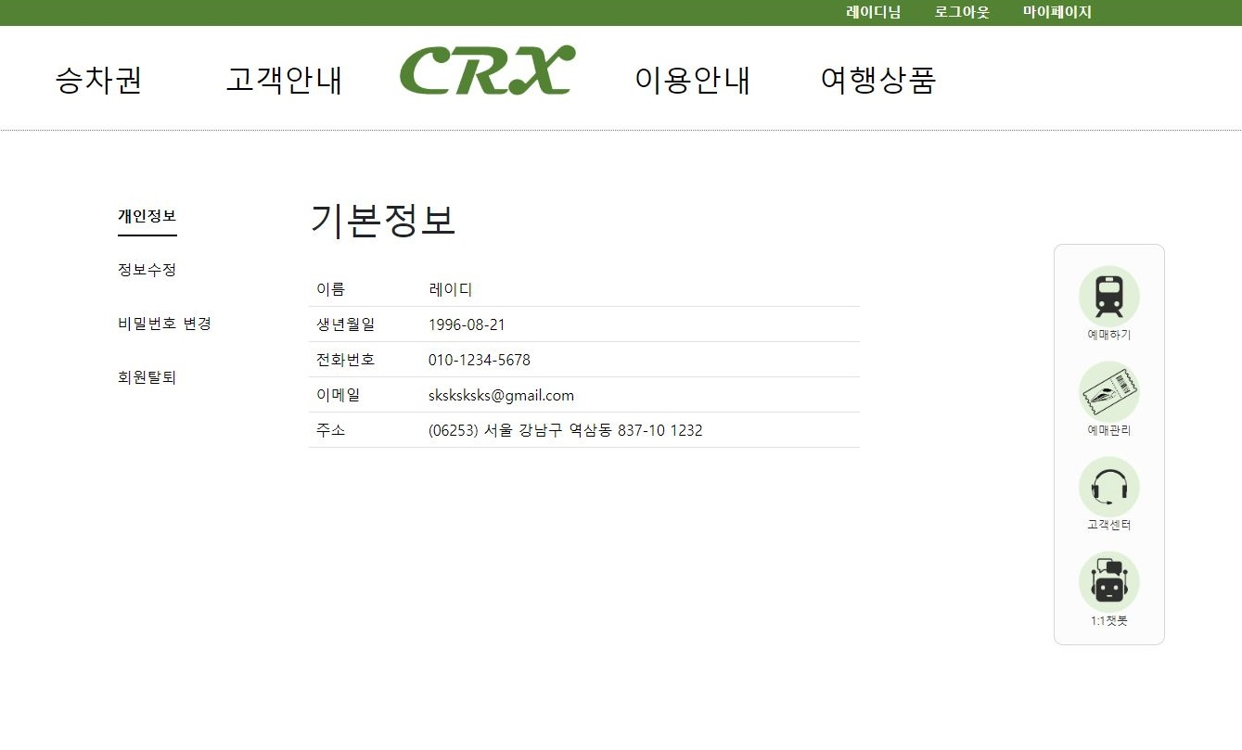
요구사항 정의 - 사용자
메인
step1
승차권
고객안내
이용안내
여행상품
회원가입
step2
일반예매
공지사항 목록
열차서비스
관광 열차 목록
회원가입
step3
예약
공지사항 상세
관광 열차 상세
로그인
step4
결제
장바구니
마이페이지

Slide 9
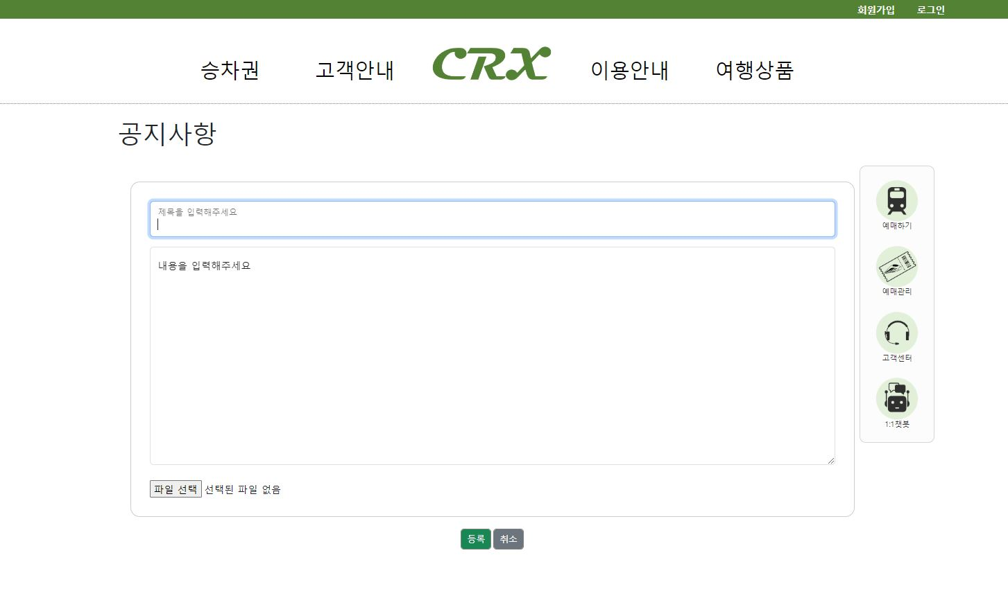
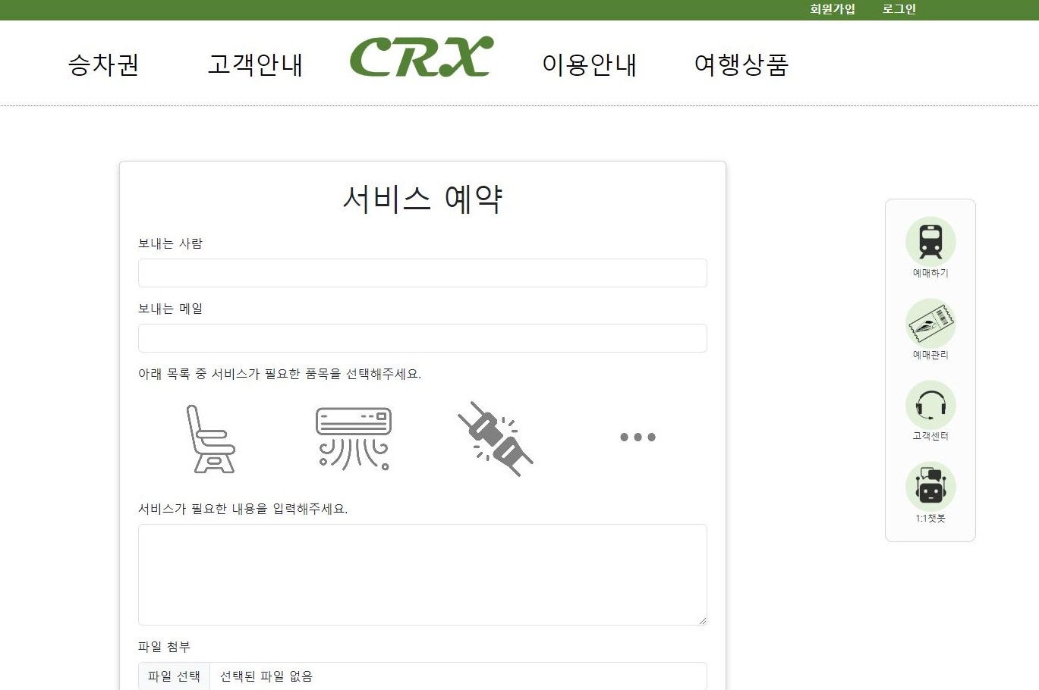
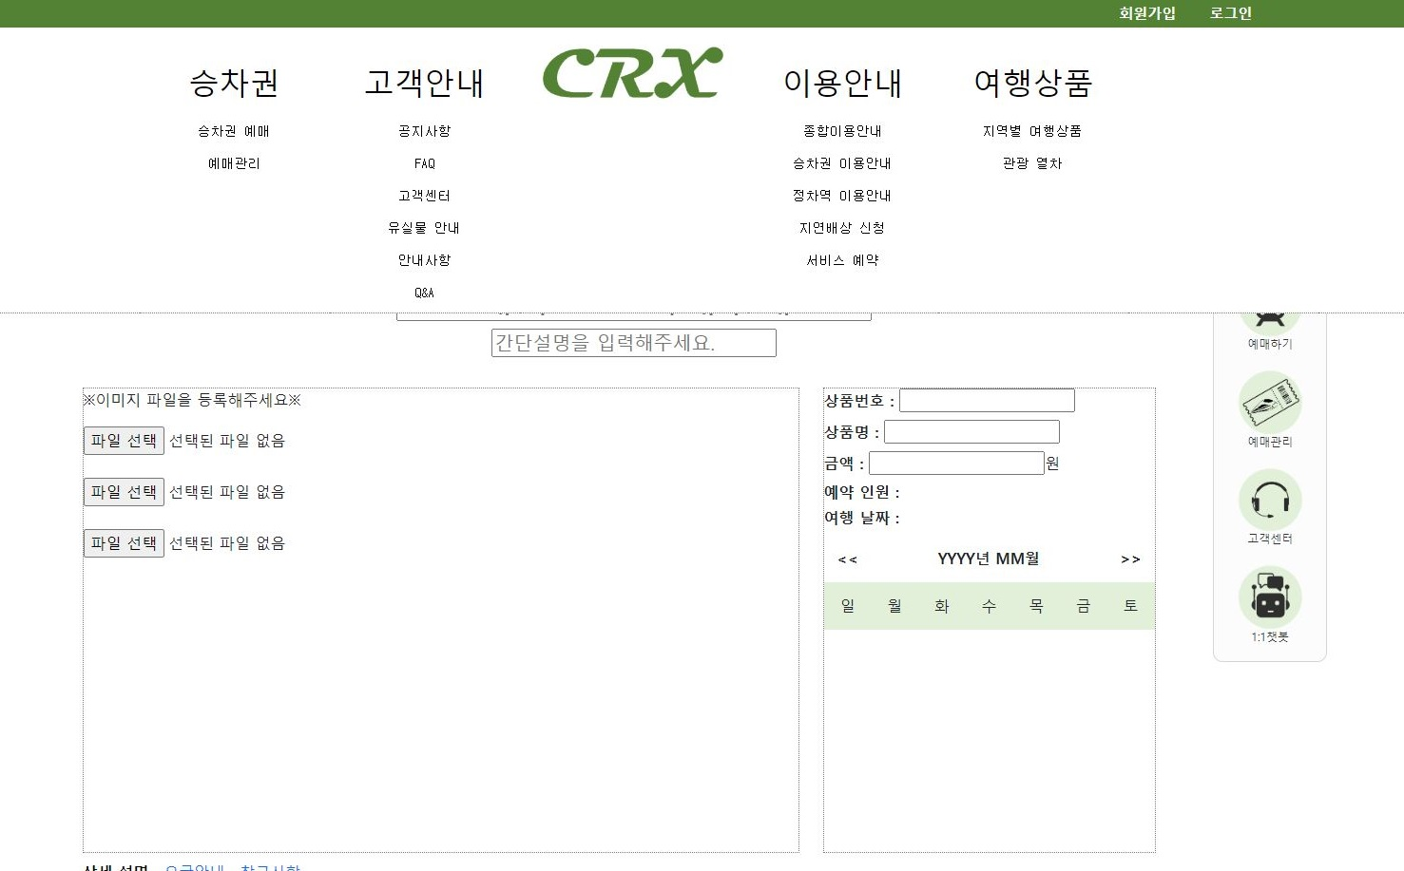
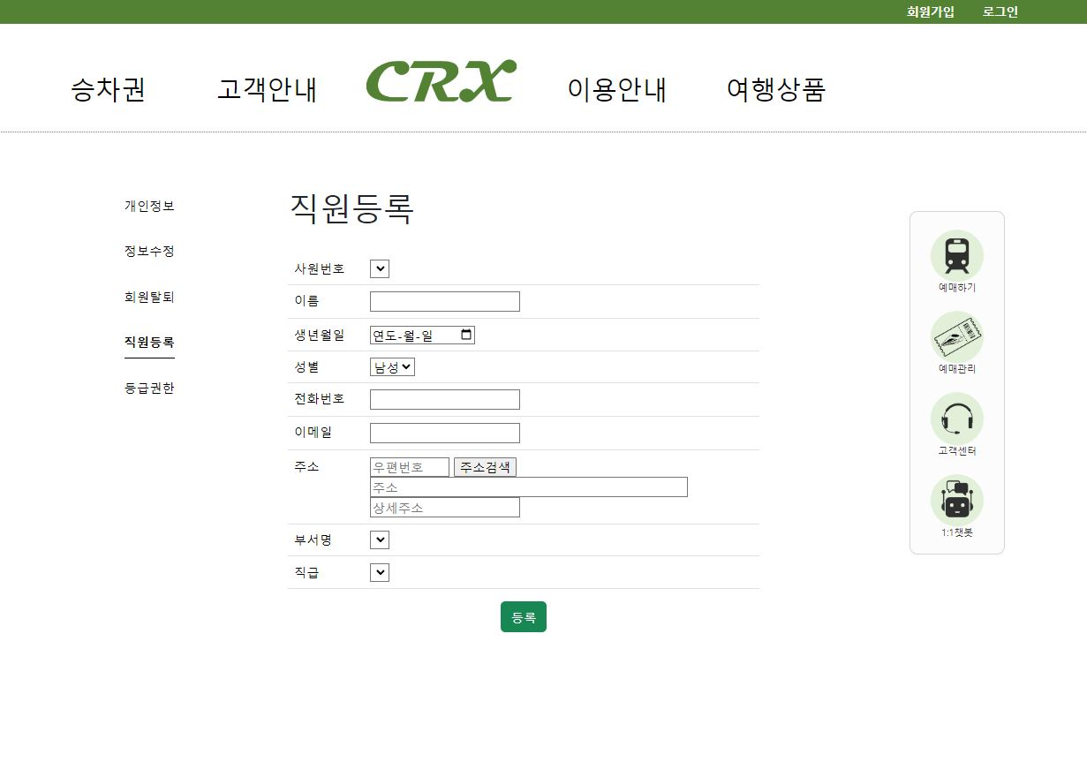
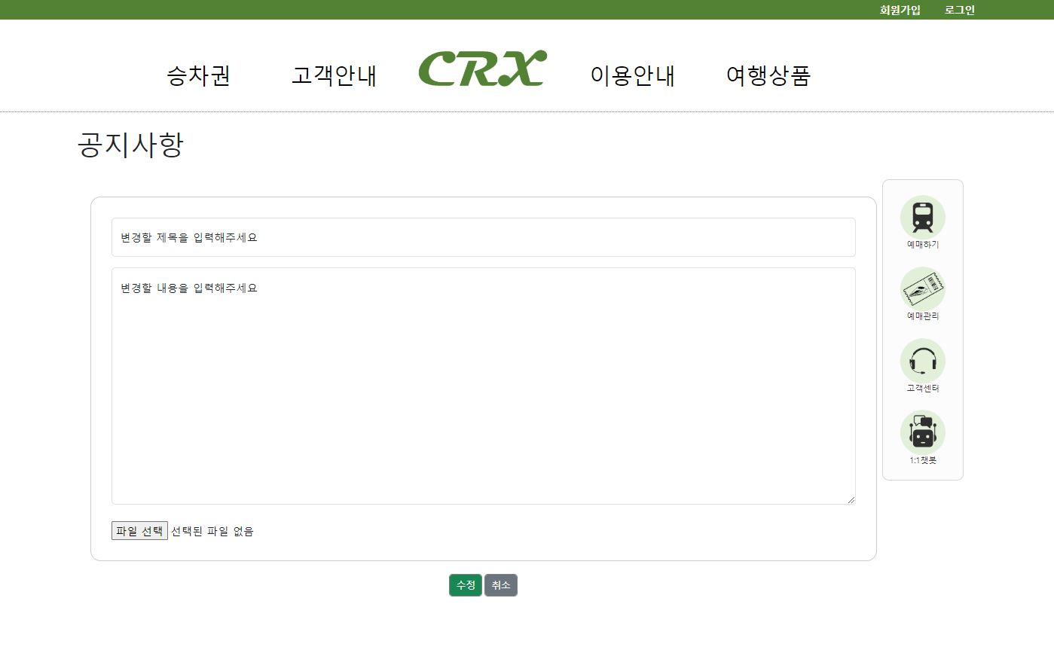
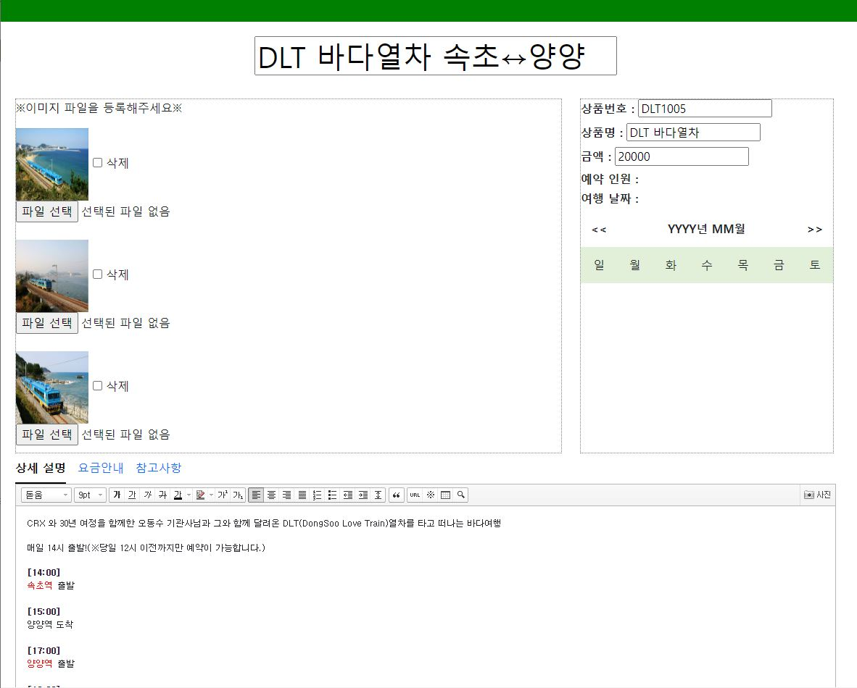
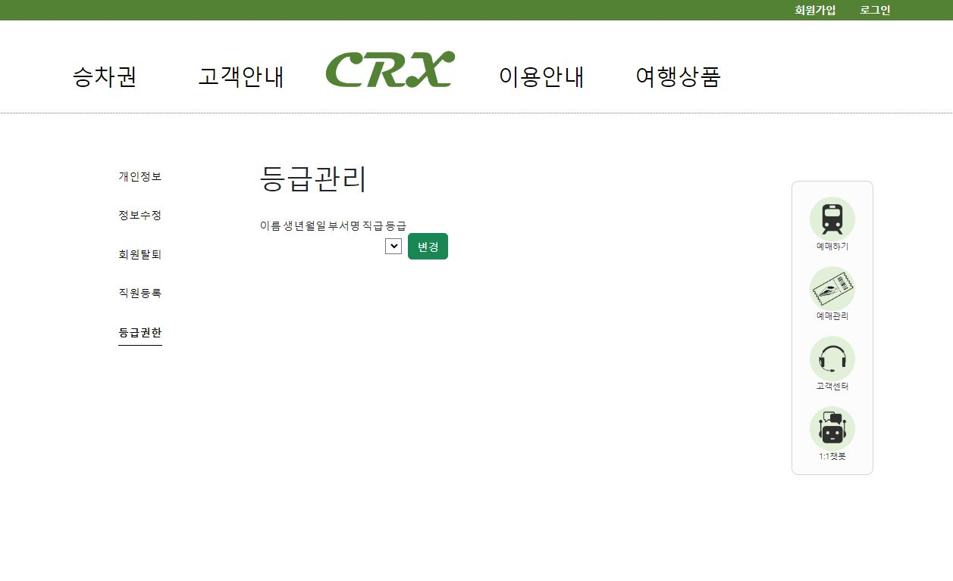
요구사항 정의 - 관리자
메인
step1
승차권
고객안내
이용안내
여행상품
회원가입
step2
결제관리
공지사항 등록
서비스 예약
관광 열차 등록
직원 등록
step3
공지사항 수정
관광 열차 수정
직원등급 관리
step4

Slide 10
프로젝트 개요
상호: 주식회사 시알엑스
대표자: 추승보, 김의겸, 이영진, 오동수
사업자등록: 000-11-222222
통신판매업신고: 2024-대전서구-1005호
Copyright 2024. CRX INC. All rights reserved.
CRX
고객센터
대표전화: 1005-1005

Slide 11
개발환경
상호: 주식회사 시알엑스
대표자: 추승보, 김의겸, 이영진, 오동수
사업자등록: 000-11-222222
통신판매업신고: 2024-대전서구-1005호
Copyright 2024. CRX INC. All rights reserved.
CRX
고객센터
대표전화: 1005-1005

Slide 12
개발환경
공통
운영체제 | Window 10
IDE | Spring Tool Suite 4
웹 서버 | Chrome, Web Socket
데이터베이스 | MySQL Server 8.0
Front
Language | HTML5, CSS3, JavaScript
Framework | JQuery, Ajax, JSON
Back
Language | Java 17, Spring Boot, JSP
Framework | MyBatis 3.0.3, mail, Lombok,

Slide 13
개발환경
API
API | KAKAO · 로그인 · 지도 · 주소검색 NAVER · 지도 Cool SMS · 인증번호 문자 발송 KG이니시스 · 결제 | ODSAY · 반경 내 버스/ 지하철 조회 · 실시간 버스 도착정보 조회 · 버스 노선 조회 공공데이터 · 열차 정보 조회 서울 열린데이터 광장 · 버스 정류소 위치정보 · 역사마스터 정보 · 지하철 실시간 열차 위치정보 · 지하철 실시간 도착정보 · 역간 거리 및 소요시간 정보

Slide 14
ER 다이어그램
상호: 주식회사 시알엑스
대표자: 추승보, 김의겸, 이영진, 오동수
사업자등록: 000-11-222222
통신판매업신고: 2024-대전서구-1005호
Copyright 2024. CRX INC. All rights reserved.
CRX
고객센터
대표전화: 1005-1005

Slide 15
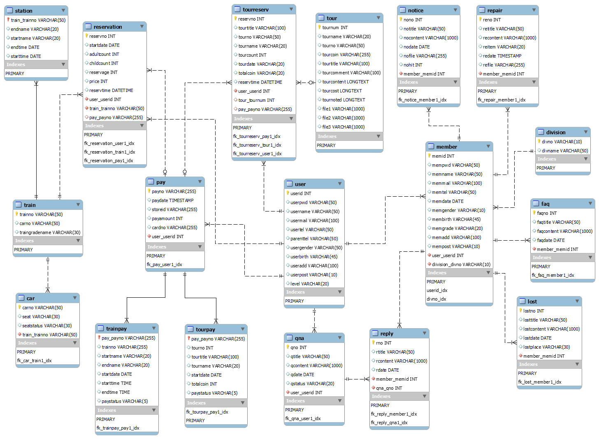
ER 다이어그램

Slide 16
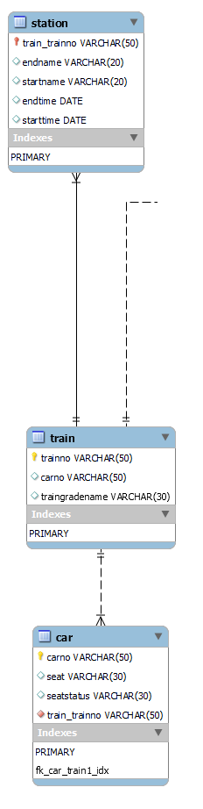
ER 다이어그램(Station ~ Car)
□ Station(5)
train_trainno(PK, FK), startname, endname, starttime, endtime
□ Train(3)
trainno(PK), carno, traingradename
□ Car(4)
carno(PK), seat, seatstatus, train_trainno(FK)
* Train과 Station은 1:n 연결
* Train과 Car는 1:n 연결
* Train과 Reservation은 1:n 연결

Slide 17
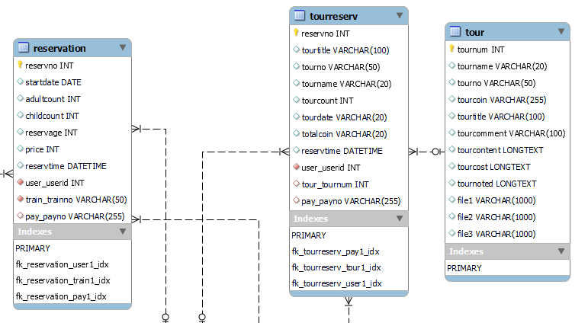
ER 다이어그램(Reservation ~ Tour)
□ Reservation(10)
reservno(PK), startdate, adultcount, childcount, reservage, price, reservtime, user_userid(FK), train_trainno(FK), pay_payno(FK)
□ Tourreserv(11)
reservno(PK), tourtitle, tourno, tourname, tourcount, tourdate, totalcoin, reservtime, user_userid(FK), tour_tournum(FK), pay_payno(FK)
□ Tour(12)
tournum(PK), tourname, tourno, tourcoin, tourtitle, tourcomment, tourcontent, tourcost, tournoted,file1, file2, file3
* Pay와 Reservation은 1:n 연결
* Pay와 Tourreserv는 1:n 연결
* Tour와 Tourreserv는 1:n 연결
* User와 Reservation은 1:n 연결

Slide 18
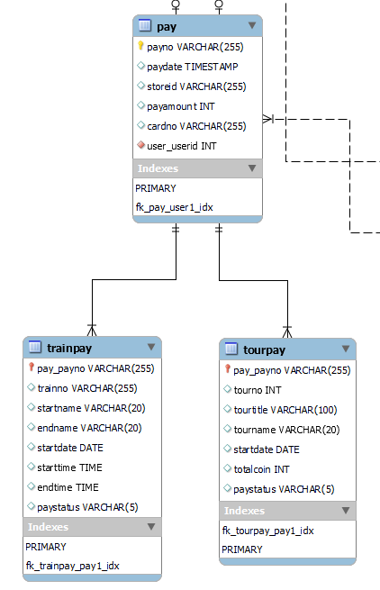
ER 다이어그램(Pay ~ Tourpay)
□ Pay(6)
payno(PK), paydate, storied, payamount, cardno, user_userid(FK)
□ Trainpay(8)
pay_payno(PK, FK), trainno, startname, endname, startdate, starttime, endtime, paystatus
□ Tourpay(7)
pay_payno(PK, FK), tourno, tourtitle, tourname, startdate, totalcoin, paystatus
* Pay와 Trainpay는 1:n 연결
* Pay와 Tourpay는 1:n 연결
* User와 Pay는 1:n 연결

Slide 19
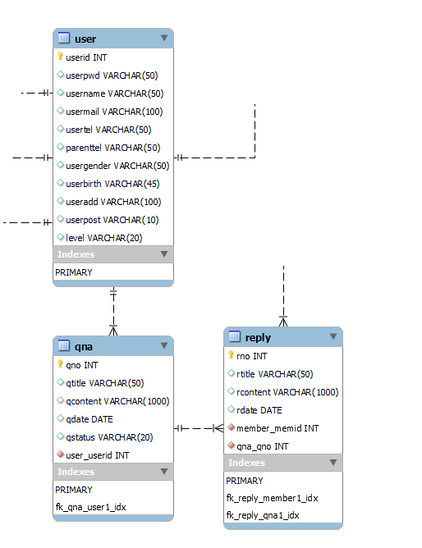
ER 다이어그램(User ~ Reply)
□ User(11)
userid(PK), userpwd, username, usermail, usertel, parenttel, usergender, userbirth, useradd, userpost, level
□ Qna(6)
qno(PK), qtitle, qcontent, qdate, qstatus, user_userid(FK)
□ Reply(6)
rno(PK), rtitle, rcontent, rdate,
member_memid(FK), qna_qno(FK)
* User와 Member는 1:n 연결
* User와 Qna는 1:n 연결
* Qna와 Reply는 1:n 연결
* Member와 Reply는 1:n 연결

Slide 20
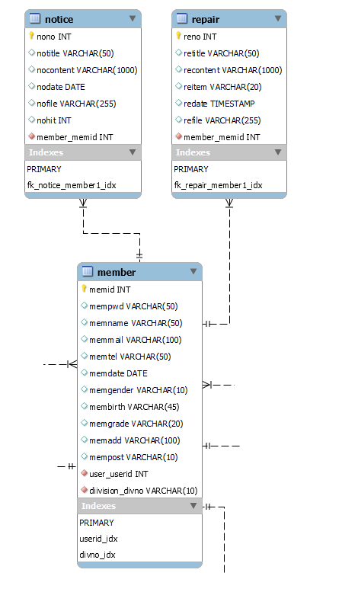
ER 다이어그램(Notice ~ Member)
□ Notice(7)
nono(PK), notitle, nocontent, nodate, nofile, nohit, member_memid(FK)
□ Repair(7)
reno(PK), retitle, recontent, reitem, redate, refile, member_memid(FK)
□ Member(13)
memid(PK), mempwd, memname, memmail, memtel, memdate, memgender, membirth, memgrade, memadd, mempost, user_userid(FK), division_divno(FK)
* Member와 Notice는 1:n 연결
* Member와 Repair는 1:n 연결

Slide 21
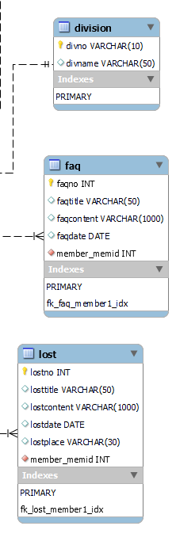
ER 다이어그램(Division ~ Lost)
□ Division(2)
divno(PK), divname
□ Faq(5)
faqno(PK), faqtitle, faqcontent, faqdate,
member_memid(FK)
□ Lost(6)
lostno(PK), losttitle, lostcontent, lostdate, lostplace,
member_memid(FK)
* Division과 Member는 1:n 연결
* Member와 Faq는 1:n 연결
* Member와 Lost는 1:n 연결

Slide 22
테이블 명세서
상호: 주식회사 시알엑스
대표자: 추승보, 김의겸, 이영진, 오동수
사업자등록: 000-11-222222
통신판매업신고: 2024-대전서구-1005호
Copyright 2024. CRX INC. All rights reserved.
CRX
고객센터
대표전화: 1005-1005

Slide 23
테이블 명세서
Table Name |  | Station | Table Comment |  | 열차 정보
No | Column Name | Column Comment | Data Type | PK/FK | Null | Note
1 | train_trainno | 열차번호 | VARCHAR(50) | PK/FK | N
2 | startname | 출발역 | VARCHAR(20)
3 | endname | 도착역 | VARCHAR(20)
4 | starttime | 출발시각 | DATE
5 | endtime | 도착시각 | DATE

Slide 24
테이블 명세서
Table Name |  | Train | Table Comment |  | 일반열차
No | Column Name | Column Comment | Data Type | PK/FK | Null | Note
1 | trainno | 열차번호 | VARCHAR(50) | PK | N
2 | carno | 호차 | VARCHAR(50)
3 | traingradename | 열차종류 | VARCHAR(30)

Slide 25
테이블 명세서
Table Name |  | Car | Table Comment |  | 열차 좌석
No | Column Name | Column Comment | Data Type | PK/FK | Null | Note
1 | carno | 호차 | VARCHAR(50) | PK | N
2 | seat | 좌석 | VARCHAR(30)
3 | seatstatus | 좌석상태 | VARCHAR(30) |  |  | 예매가능, 예매완료
4 | train_trainno | 열차번호 | VARCHAR(50) | FK | N

Slide 26
테이블 명세서
Table Name |  | Reservation | Table Comment |  | 일반열차 예매
No | Column Name | Column Comment | Data Type | PK/FK | Null | Note
1 | reservno | 예매번호 | INT | PK | N | AI
2 | startdate | 출발일 | DATE
3 | adultcount | 인원(성인) | INT
4 | childcount | 인원(아동) | INT
5 | reservage | 나이 | INT
6 | price | 금액 | INT
7 | reservtime | 예매시간 | DATETIME
8 | user_userid | 사용자 아이디 | INT | FK | N
9 | train_trainno | 열차번호 | VARCHAR(50) | FK | N
10 | pay_payno | 결제번호 | VARCHAR(255) | FK

Slide 27
테이블 명세서
Table Name |  | Tourreserv | Table Comment |  | 관광열차 예매
No | Column Name | Column Comment | Data Type | PK/FK | Null | Note
1 | reservno | 예매번호 | INT | PK | N | AI
2 | tourtitle | 글제목 | VARCHAR(100)
3 | tourno | 상품번호 | VARCHAR(50)
4 | tourname | 상품명 | VARCHAR(20)
5 | tourcount | 인원 | INT
6 | tourdate | 예매일 | VARCHAR(20)
7 | totalcoin | 총 금액 | VARCHAR(20)
8 | reservtime | 예매시간 | DATETIME
9 | user_userid | 사용자 아이디 | INT | FK | N
10 | tour_tournum | 글번호 | INT | FK
11 | pay_payno | 결제번호 | VARCHAR(255) | FK

Slide 28
테이블 명세서
Table Name |  | Tour | Table Comment |  | 관광열차
No | Column Name | Column Comment | Data Type | PK/FK | Null | Note
1 | tournum | 글번호 | INT | PK | N | AI
2 | tourname | 상품명 | VARCHAR(20)
3 | tourno | 상품번호 | VARCHAR(50)
4 | tourcoin | 금액 | VARCHAR(255)
5 | tourtitle | 글제목 | VARCHAR(100)
6 | tourcomment | 간단설명 | VARCHAR(100)
7 | tourcontent | 상세설명 | LONGTEXT
8 | tourcost | 요금안내 | LONGTEXT
9 | tournoted | 참고사항 | LONGTEXT
10 | file1 | 파일1 | VARCHAR(1000)
11 | file2 | 파일2 | VARCHAR(1000)
12 | fiile3 | 파일3 | VARCHAR(1000)

Slide 29
테이블 명세서
Table Name |  | Pay | Table Comment |  | 결제
No | Column Name | Column Comment | Data Type | PK/FK | Null | Note
1 | payno | 결제번호 | VARCHAR(255) | PK | N
2 | paydate | 결제일시 | TIMESTAMP
3 | storeid | 상점 아이디 | VARCHAR(255)
4 | payamount | 결제금액 | INT
5 | cardno | 카드번호 | INT
6 | user_userid | 사용자 아이디 | INT | FK | N

Slide 30
테이블 명세서
Table Name |  | Trainpay | Table Comment |  | 일반열차 결제내역
No | Column Name | Column Comment | Data Type | PK/FK | Null | Note
1 | pay_payno | 결제번호 | VARCHAR(255) | PK/FK | N
2 | trainno | 열차번호 | VARCHAR(255)
3 | startname | 출발역 | VARCHAR(20)
4 | endname | 도착역 | VARCHAR(20)
5 | startdate | 출발일 | DATE
6 | starttime | 출발시각 | TIME
7 | endtime | 도착시각 | TIME
8 | paystatus | 결제상태 | VARCHAR(5) |  |  | 결제완료, 환불완료

Slide 31
테이블 명세서
Table Name |  | Tourpay | Table Comment |  | 관광열차 결제내역
No | Column Name | Column Comment | Data Type | PK/FK | Null | Note
1 | pay_payno | 결제번호 | VARCHAR(255) | PK/FK | N
2 | tourno | 상품번호 | INT
3 | tourtitle | 글제목 | VARCHAR(100)
4 | tourname | 상품명 | VARCHAR(20)
5 | startdate | 출발일 | DATE
6 | totalcoin | 총 금액 | INT
7 | paystatus | 결제상태 | VARCHAR(5) |  |  | 결제완료, 환불완료

Slide 32
테이블 명세서
Table Name |  | User | Table Comment |  | 사용자
No | Column Name | Column Comment | Data Type | PK/FK | Null | Note
1 | userid | 아이디 | INT | PK | N | AI
2 | userpwd | 비밀번호 | VARCHAR(50)
3 | username | 이름 | VARCHAR(50)
4 | usermail | 이메일 | VARCHAR(100)
5 | usertel | 전화번호 | VARCHAR(50)
6 | parenttel | 보호자 전화번호 | VARCHAR(50)
7 | usergender | 성별 | VARCHAR(20)
8 | userbirth | 생년월일 | VARCHAR(45)
9 | useradd | 주소 | VARCHAR(100)
10 | userpost | 우편번호 | VARCHAR(10)
11 | level | 등급 | VARCHAR(20) |  |  | user, member, admin, master

Slide 33
테이블 명세서
Table Name |  | Qna | Table Comment |  | Q&A(질문)
No | Column Name | Column Comment | Data Type | PK/FK | Null | Note
1 | qno | 질문번호 | INT | PK | N | AI
2 | qtitle | 제목 | VARCHAR(50)
3 | qcontent | 내용 | VARCHAR(1000)
4 | qdate | 작성일자 | DATE
5 | qstatus | 답변상태 | VARCHAR(20) |  |  | 답변대기, 답변완료
6 | user_userid | 사용자 아이디 | INT | FK | N

Slide 34
테이블 명세서
Table Name |  | Reply | Table Comment |  | Q&A(답변)
No | Column Name | Column Comment | Data Type | PK/FK | Null | Note
1 | rno | 답변번호 | INT | PK | N | AI
2 | rtitle | 제목 | VARCHAR(50)
3 | rcontent | 내용 | VARCHAR(1000)
4 | rdate | 작성일자 | DATE
5 | member_memid | 사원 아이디 | INT | FK | N
6 | qna_qno | 질문번호 | INT | FK | N

Slide 35
테이블 명세서
Table Name |  | Notice | Table Comment |  | 공지사항
No | Column Name | Column Comment | Data Type | PK/FK | Null | Note
1 | nono | 글번호 | INT | PK | N | AI
2 | notitle | 제목 | VARCHAR(50)
3 | nocontent | 내용 | VARCHAR(1000)
4 | nodate | 작성일자 | DATE
5 | nofile | 첨부파일 | VARCHAR(255)
6 | nohit | 조회수 | INT
7 | member_memid | 사원 아이디 | INT | FK | N

Slide 36
테이블 명세서
Table Name |  | Repair | Table Comment |  | 고장접수(서비스 예약)
No | Column Name | Column Comment | Data Type | PK/FK | Null | Note
1 | reno | 접수번호 | INT | PK/FK | N | AI
2 | retitle | 제목 | VARCHAR(50)
3 | recontent | 내용 | VARCHAR(1000)
4 | reitem | 품목 | VARCHAR(20)
5 | redate | 접수일자 | TIMESTAMP
6 | refile | 첨부파일 | VARCHAR(255)
7 | member_memid | 사원 아이디 | INT | FK | N

Slide 37
테이블 명세서
Table Name |  | Member | Table Comment |  | 사원
No | Column Name | Column Comment | Data Type | PK/FK | Null | Note
1 | memid | 사원번호 | INT | PK | N
2 | mempwd | 비밀번호 | VARCHAR(50)
3 | memname | 이름 | VARCHAR(50)
4 | memmail | 이메일 | VARCHAR(100)
5 | memtel | 전화번호 | VARCHAR(50)
6 | memdate | 입사일 | DATE
7 | memgender | 성별 | VARCHAR(20)
8 | membirth | 생년월일 | VARCHAR(45)
9 | memgrade | 직급 | VARCHAR(20)
10 | memadd | 주소 | VARCHAR(100)
11 | mempost | 우편번호 | VARCHAR(10)
12 | user_userid | 사용자 아이디 | INT | FK | N
13 | division_divno | 부서번호 | VARCHAR(10) | FK | N

Slide 38
테이블 명세서
Table Name |  | Division | Table Comment |  | 부서
No | Column Name | Column Comment | Data Type | PK/FK | Null | Note
1 | divno | 부서번호 | VARCHAR(10) | PK | N
2 | divname | 부서명 | VARCHAR(50)

Slide 39
테이블 명세서
Table Name |  | Faq | Table Comment |  | FAQ
No | Column Name | Column Comment | Data Type | PK/FK | Null | Note
1 | faqno | 글번호 | INT | PK | N | AI
2 | faqtitle | 제목 | VARCHAR(50)
3 | faqcontent | 내용 | VARCHAR(1000)
4 | faqdate | 작성일자 | DATE
5 | member_memid | 사원번호 | INT | FK | N

Slide 40
테이블 명세서
Table Name |  | Lost | Table Comment |  | 유실물 안내
No | Column Name | Column Comment | Data Type | PK/FK | Null | Note
1 | lostno | 글번호 | INT | PK | N | AI
2 | losttitle | 제목 | VARCHAR(50)
3 | lostcontent | 내용 | VARCHAR(1000)
4 | lostdate | 접수일자 | DATE
5 | lostplace | 보관장소 | VARCHAR(30)
6 | member_memid | 사원번호 | INT | FK | N

Slide 41
감사합니다
상호: 주식회사 시알엑스
대표자: 추승보, 김의겸, 이영진, 오동수
사업자등록: 000-11-222222
통신판매업신고: 2024-대전서구-1005호
Copyright 2024. CRX INC. All rights reserved.
CRX
고객센터
대표전화: 1005-1005

